Slide 1
Как перестать выполняться
и начать жить?
Евгений Блинов для Pytup

Slide 2
Обо мне
Я - Евгений Блинов. Работаю в VK руководителем команды.
Обожаю Python и регулярно на нем пишу.
В свободное время поделываю опенсорс.

Slide 3
Контакты
Телега: @blinof
Гитхаб: github.com/pomponchik
Линкедин: linkedin.com/in/pomponchik
Личный сайт: pomponchik.org

Slide 4
Этот доклад - про то, как останавливать вычисления

Slide 5
Почему остановка вычислений - это проблема?

Slide 6
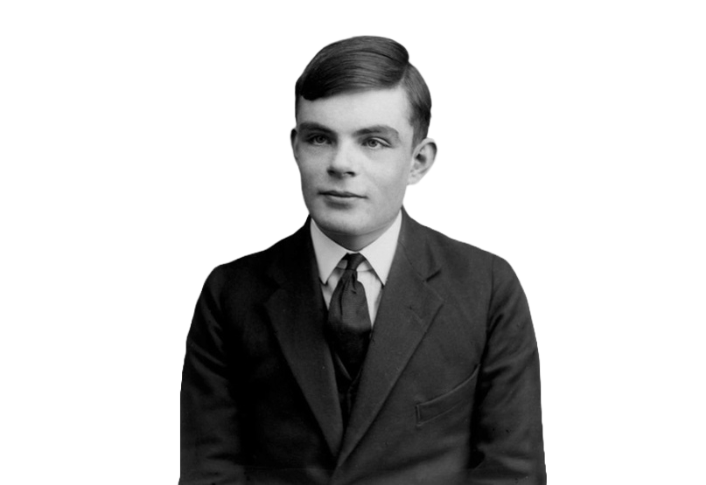
Проблема останова
Нет общего способа проверить, что алгоритм вообще способен завершиться сам
Возможны решения для частных случаев
Некоторые частные решения легко интегрируются в статические анализаторы, линтеры, CI-пайплайны и компиляторы

Slide 7
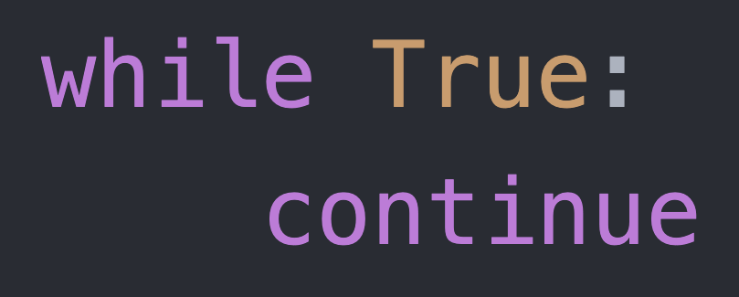
Частный случай, с которым легко

Slide 8
Однако!

Slide 9
Мейнстримные линтеры такое не ловят
Я попробовал:
ruff
flake8
pylint
bandit
mypy
perflint
Ничто из этого не триггернулось

Slide 10
На практике это значит:
Пишем максимум юнит-тестов и молимся
Подключаем все анализаторы, которые можем найти (и продолжаем молиться)

Slide 11
В чем проблема частных случаев?
Их бесконечно много
Наши компьютеры конечны

Slide 12
Теоретически может помочь…

Slide 13
Доказательство корректности программ
Некоторые алгоритмы поддаются формальной проверке и доказательству
Не все, очевидно
Это долго, дорого и требует редких квалифицированных специалистов

Slide 14
Два способа завершить работу извне
Принудительно прекратить выполнение
Подать сигнал, который программа считает (или не считает добровольно)

Slide 15
Гарантия остановки только одна:

Slide 16
🔌

Slide 17
Если нам нужна гарантия - подходит только принудительный вариант
Программа может зависнуть до того, как узнает о том, что нужно завершиться: нужен внешний контроллёр
Мы-то умные, но что, если у нас миллион программ в организации?

Slide 18
Проблема консистентности
Некоторые программы не могут быть завершены в произвольное время:
Не все операции с данными атомарны
Программа имеет внешние эффекты вроде отправки почты, вызова API или движений робота
Часто эти проблемы можно обойти, но это дорого и долго
Сложно (на масштабе - невозможно) гарантировать, что таких мест нет
Получается, что решение “стопать, когда захотим” - не универсально

Slide 19
Мы всегда балансируем между стульями

Slide 20
Итак, некоторые принудительные способы
Аппаратные методы
Сигналы ОС
task.cancel() в asyncio (такая себе принудительность, если честно)

Slide 21
Пройдемся по списку

Slide 22
Аппаратный метод - Watchdog timer
Нужно регулярно сбрасывать
Не сбросил - сделает что-то принудительно
Есть куча реализаций
Применяется в микроконтроллерах для критических систем, например космических зондов
https://en.wikipedia.org/wiki/Watchdog_timer

Slide 23
Это летает в космосе
На фото - Voyadger 1
Что делать, если там зависнет ПО?

Slide 24
Метод на уровне ОС - сигналы
Сигналы - универсальный механизм передачи информации между процессами
⚠️ Все сказанное относится только к POSIX-системам. Как оно в виндовсе - я не знаю.

Slide 25
Метод на уровне ОС - сигналы
Сигналы - универсальный механизм передачи информации между процессами
Всего их 28, но нас интересует в основном SIGKILL (немедленное завершение)
⚠️ Все сказанное относится только к POSIX-системам. Как оно в виндовсе - я не знаю.

Slide 26
Метод на уровне ОС - сигналы
Сигналы - универсальный механизм передачи информации между процессами
Всего их 28, но нас интересует в основном SIGKILL (немедленное завершение)
SIGKILL - не единственный сигнал для завершения, их там несколько
⚠️ Все сказанное относится только к POSIX-системам. Как оно в виндовсе - я не знаю.

Slide 27
Метод на уровне ОС - сигналы
Сигналы - универсальный механизм передачи информации между процессами
Всего их 28, но нас интересует в основном SIGKILL (немедленное завершение)
SIGKILL - не единственный сигнал для завершения, их там несколько
Сигналы используются:
⚠️ Все сказанное относится только к POSIX-системам. Как оно в виндовсе - я не знаю.

Slide 28
Метод на уровне ОС - сигналы
Сигналы - универсальный механизм передачи информации между процессами
Всего их 28, но нас интересует в основном SIGKILL (немедленное завершение)
SIGKILL - не единственный сигнал для завершения, их там несколько
Сигналы используются:
Когда вы жмете Ctrl+C (посылается SIGINT)
⚠️ Все сказанное относится только к POSIX-системам. Как оно в виндовсе - я не знаю.

Slide 29
Метод на уровне ОС - сигналы
Сигналы - универсальный механизм передачи информации между процессами
Всего их 28, но нас интересует в основном SIGKILL (немедленное завершение)
SIGKILL - не единственный сигнал для завершения, их там несколько
Сигналы используются:
Когда вы жмете Ctrl+C (посылается SIGINT)
Когда делаете .terminate() (SIGTERM - необязательное завершение) или .kill() (SIGKILL) в multiprocessing
⚠️ Все сказанное относится только к POSIX-системам. Как оно в виндовсе - я не знаю.

Slide 30
Метод на уровне ОС - сигналы
Сигналы - универсальный механизм передачи информации между процессами
Всего их 28, но нас интересует в основном SIGKILL (немедленное завершение)
SIGKILL - не единственный сигнал для завершения, их там несколько
Сигналы используются:
Когда вы жмете Ctrl+C (посылается SIGINT)
Когда делаете .terminate() (SIGTERM - необязательное завершение) или .kill() (SIGKILL) в multiprocessing
.terminate() (SIGTERM), .kill() (SIGKILL) и .send_signal (произвольный сигнал) в subprocess
⚠️ Все сказанное относится только к POSIX-системам. Как оно в виндовсе - я не знаю.

Slide 31
Метод на уровне ОС - сигналы
Сигналы - универсальный механизм передачи информации между процессами
Всего их 28, но нас интересует в основном SIGKILL (немедленное завершение)
SIGKILL - не единственный сигнал для завершения, их там несколько
Сигналы используются:
Когда вы жмете Ctrl+C (посылается SIGINT)
Когда делаете .terminate() (SIGTERM - необязательное завершение) или .kill() (SIGKILL) в multiprocessing
.terminate() (SIGTERM), .kill() (SIGKILL) и .send_signal (произвольный сигнал) в subprocess
“kill” в командной строке
⚠️ Все сказанное относится только к POSIX-системам. Как оно в виндовсе - я не знаю.

Slide 32
Метод на уровне ОС - сигналы
Сигналы - универсальный механизм передачи информации между процессами
Всего их 28, но нас интересует в основном SIGKILL (немедленное завершение)
SIGKILL - не единственный сигнал для завершения, их там несколько
Сигналы используются:
Когда вы жмете Ctrl+C (посылается SIGINT)
Когда делаете .terminate() (SIGTERM - необязательное завершение) или .kill() (SIGKILL) в multiprocessing
.terminate() (SIGTERM), .kill() (SIGKILL) и .send_signal (произвольный сигнал) в subprocess
“kill” в командной строке
“docker container stop” - сначала SIGTERM, после таймаута - SIGKIL
⚠️ Все сказанное относится только к POSIX-системам. Как оно в виндовсе - я не знаю.

Slide 33
С тредами беда
Сигналы - они для процессов
Тред вы так не убьете, с ним надо поделикатнее

Slide 34
Task.cancel() в asyncio
На самом деле ничего не гарантирует
Отмена происходит только при входе в await

Slide 35
А помягче?

Slide 36
“Добровольные” способы остановки
Свои велосипеды
Ивенты
Токены отмены

Slide 37
Велосипеды
Тысячи их:
Передаем сообщения через файлы
Кладем записки в очереди
“Вешаем” на фоне ватчдог-процессы или треды
Чекаем статус таски в БД
Сажаем стажера перед мониторингом

Slide 38
Ивенты
asyncio.Event, threading.Event, multiprocessing.Event
Содержат внутри себя флаг
Флаг можно использовать для завершения, а можно для чего угодно другого
Это база!

Slide 39
Про токены отмены будет подробнее

Slide 40
Что такое токены отмены?

Slide 41
Токен отмены - это паттерн
Он распространен в других языках, но не в питоне

Slide 42
Токен отмены - это паттерн
Он распространен в других языках, но не в питоне
Это форма DI (Dependency Injection)

Slide 43
Токен отмены - это паттерн
Он распространен в других языках, но не в питоне
Это форма DI (Dependency Injection)
В коде всегда должен быть объект, ответственный за завершение операции

Slide 44
Токен отмены - это паттерн
Он распространен в других языках, но не в питоне
Это форма DI (Dependency Injection)
В коде всегда должен быть объект, ответственный за завершение операции
Это мягкая и “добровольная” форма прерывания операции

Slide 45
Токен отмены - это паттерн
Он распространен в других языках, но не в питоне
Это форма DI (Dependency Injection)
В коде всегда должен быть объект, ответственный за завершение операции
Это мягкая и “добровольная” форма прерывания операции
Токены можно объединять и вкладывать друг в друга

Slide 46
Токен отмены - это паттерн
Он распространен в других языках, но не в питоне
Это форма DI (Dependency Injection)
В коде всегда должен быть объект, ответственный за завершение операции
Это мягкая и “добровольная” форма прерывания операции
Токены можно объединять и вкладывать друг в друга
Токены проходят по стеку вызовов, все сильнее ужесточая изначальные ограничения

Slide 47
Токен отмены - это объект
У него всегда можно спросить, отменена ли операция

Slide 48
Токен отмены - это объект
У него всегда можно спросить, отменена ли операция
По умолчанию токен не отменен, если отменить - станет отменен

Slide 49
Токен отмены - это объект
У него всегда можно спросить, отменена ли операция
По умолчанию токен не отменен, если отменить - станет отменен
Может оказаться отмененным по разным причинам, но работаем мы с ним одинаково

Slide 50
Зачем это нужно?

Slide 51
Код становится:
Меньше
Проще изменяемым
Более тестируемым

Slide 52
Код будет?

Slide 53
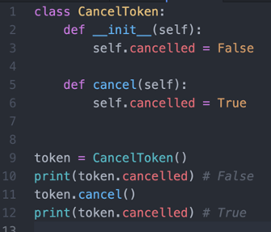
Простейший пример:

Slide 54
Готовые реализации:
cancel-token (pypi.org/project/cancel-token/)
asyncio-cancel-token (asyncio-cancel-token.readthedocs.io/en/latest/cancel_token.html)
cantok (github.com/pomponchik/cantok)

Slide 55
cancel-token
Очень простая библиотека
Только один вид токена.
Нет токенов, отменяемых по таймауту или условию
Токены нельзя складывать или вкладывать
В целом не хватает синтаксического сахара

Slide 56
asyncio-cancel-token
Более сложная библиотека
Подходит только для async-кода.
Нет автоотмены токенов по произвольным условиям
Опять не хватило синтаксического сахара

Slide 57
cantok

Slide 58
Дальше мы будем обсуждать cantok
Доступны разные типы токенов

Slide 59
Дальше мы будем обсуждать cantok
Доступны разные типы токенов:
Обычный

Slide 60
Дальше мы будем обсуждать cantok
Доступны разные типы токенов:
Обычный
Отменяемый по таймауту

Slide 61
Дальше мы будем обсуждать cantok
Доступны разные типы токенов:
Обычный
Отменяемый по таймауту
Отменяемый по произвольному условию

Slide 62
Дальше мы будем обсуждать cantok
Доступны разные типы токенов
Подходит для обычного, асинхронного, многопоточного кода

Slide 63
Дальше мы будем обсуждать cantok
Доступны разные типы токенов
Подходит для обычного, асинхронного, многопоточного кода
Куча синтаксического сахара

Slide 64
Все классы токенов из cantok:
Потокобезопасны

Slide 65
Все классы токенов из cantok:
Потокобезопасны
Наследники AbstractToken с единым интерфейсом

Slide 66
Все классы токенов из cantok:
Потокобезопасны
Наследники AbstractToken с единым интерфейсом
Могут сообщать текущий статус и быть отмененными

Slide 67
Все классы токенов из cantok:
Потокобезопасны
Наследники AbstractToken с единым интерфейсом
Могут сообщать текущий статус и быть отмененными
Не могут быть восстановлены, если уже отменялись

Slide 68
Все классы токенов из cantok:
Потокобезопасны
Наследники AbstractToken с единым интерфейсом
Могут сообщать текущий статус и быть отмененными
Не могут быть восстановлены, если уже отменялись
Имеют собственные исключения

Slide 69
Все классы токенов из cantok:
Потокобезопасны
Наследники AbstractToken с единым интерфейсом
Могут сообщать текущий статус и быть отмененными
Не могут быть восстановлены, если уже отменялись
Имеют собственные исключения
Умеют приводиться к bool: удобно для циклов while и условий

Slide 70
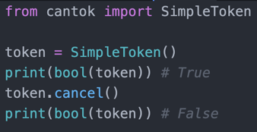
SimpleToken
Простейший вид токена
Отменить можно только “вручную”
Можно использовать в качестве заглушек в аргументах функций

Slide 71
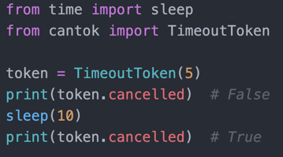
TimeoutToken
Отменяется сам по истечении заданного (в секундах) времени

Slide 72
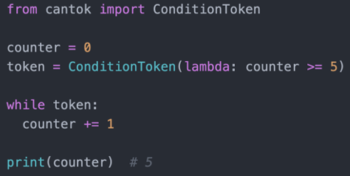
ConditionToken
Умеет сам отклоняться по произвольному условию
Условие - это просто Callable
Условие отвечает на вопрос: “отменен ли токен” (True/False)

Slide 73
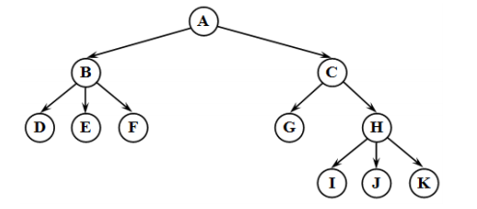
Токен - это дерево
Токены можно вкладывать друг в друга при создании
Кроме как при создании вкладывать нельзя, иначе риск дедлока

Slide 74
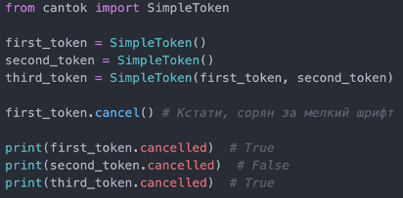
Вкладываем токены

Slide 75
Суммируем токены
Просто складывайте их как числа

Slide 76
Суммируем токены
Просто складывайте их как числа
Сумма двух токенов - новый SimpleToken

Slide 77
Суммируем токены
Просто складывайте их как числа
Сумма двух токенов - новый SimpleToken
Удобно использовать для пробрасывания по стеку вызовов

Slide 78
Узнать статус токена - DFS
Токен узнает свой статус, а потом вложенных в него токенов
По сути происходит обход дерева в глубину

Slide 79
Приводим к bool
Удобная фича для циклов и условий
Отменный токен приводится как False, неотмененный - True

Slide 80
Ожидание отмены
Юзкейс: прокидываем токен воркеру и ждем, когда тот отменит токен

Slide 81
Ожидание отмены
Юзкейс: прокидываем токен воркеру и ждем, когда тот отменит токен
Реализация из 3045 года: асинк и синк теперь одно целое

Slide 82
Ожидание отмены
Юзкейс: прокидываем токен воркеру и ждем, когда тот отменит токен
Реализация из 3045 года: асинк и синк теперь одно целое
Легко ошибиться и забыть написать await в асинхронном коде - думаю решить написанием плагина для линтера (возможность законтрибьютить!)

Slide 83
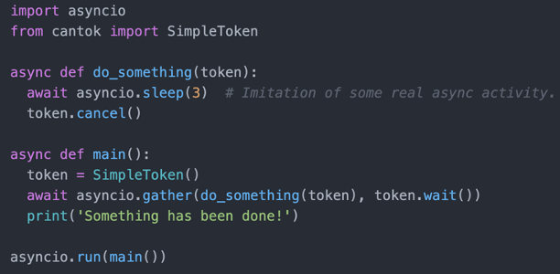
Асинхронное ожидание отмены

Slide 84
Синхронное ожидание отмены
Просто используем метод wait() как функцию

Slide 85
Исключения
У каждого типа токенов свой тип исключений

Slide 86
Исключения
У каждого типа токенов свой тип исключений
Чтобы поднять исключение - используем метод check()

Slide 87
Исключения
У каждого типа токенов свой тип исключений
Чтобы поднять исключение - используем метод check()
Если токен отменен “вручную” - поднимется CancellationError

Slide 88
Исключения
У каждого типа токенов свой тип исключений
Чтобы поднять исключение - используем метод check()
Если токен отменен “вручную” - поднимется CancellationError
Иначе - специфическое исключение, отнаследованное от CancellationError

Slide 89
Исключения
У каждого типа токенов свой тип исключений
Чтобы поднять исключение - используем метод check()
Если токен отменен “вручную” - поднимется CancellationError
Иначе - специфическое исключение, отнаследованное от CancellationError
В сообщении всегда подробная и точная причина отмены

Slide 90
Исключения
У каждого типа токенов свой тип исключений
Чтобы поднять исключение - используем метод check()
Если токен отменен “вручную” - поднимется CancellationError
Иначе - специфическое исключение, отнаследованное от CancellationError
В сообщении всегда подробная и точная причина отмены
Каждое исключение всегда содержит атрибут token, содержащий конкретный токен, который был отменен

Slide 91
Все!

Slide 92
Токены - это модно
Cantok: github.com/pomponchik/cantok
Предлагайте баги
Жалуйтесь на фичи
Пишите Issue, если затащили в свою опенсорсную либу - добавлю в список совместимых
⭐!
За красивую тему для презентации отдельная благодарность компании Evrone

